Slide 1
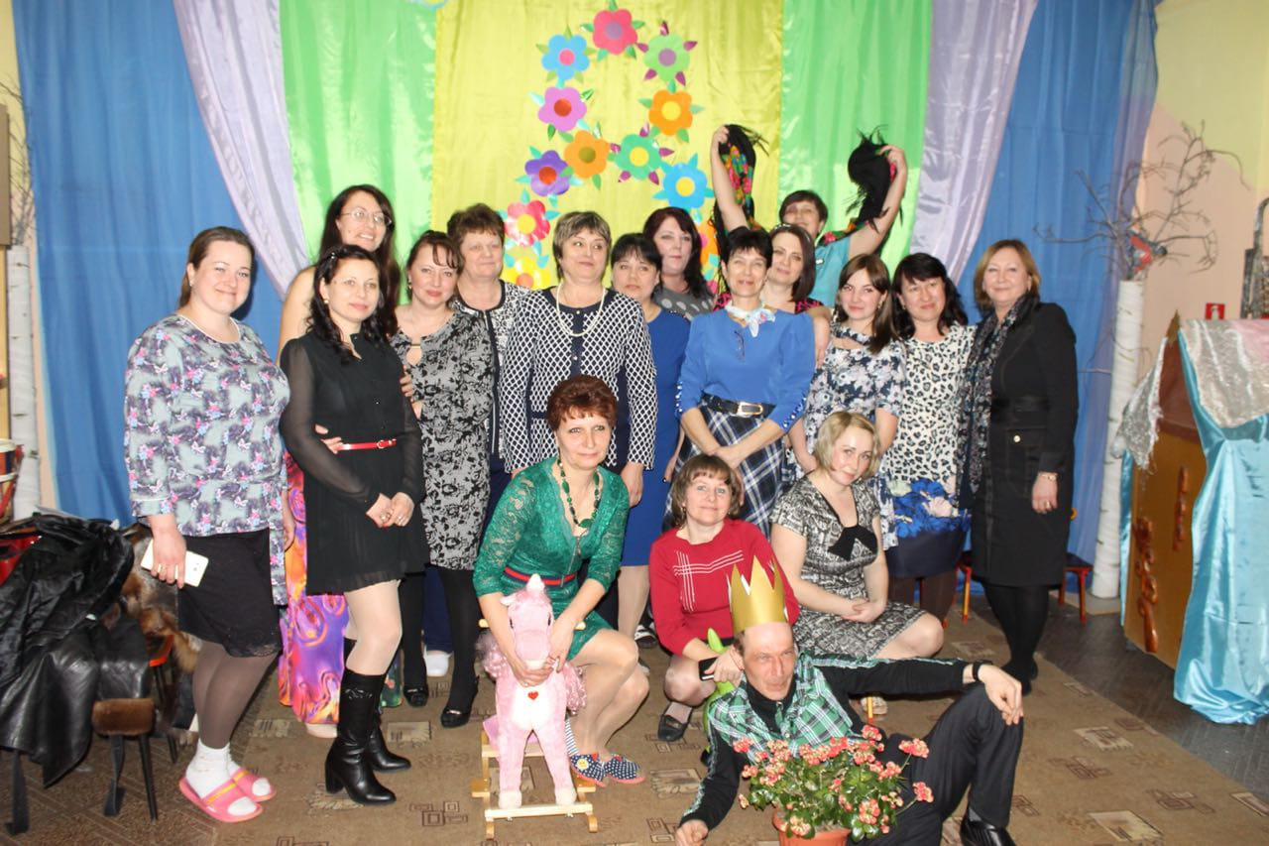
МБДОУ «ДЕТСКИЙ САД № 1 пгт. КИРОВСКИЙ»

Slide 2
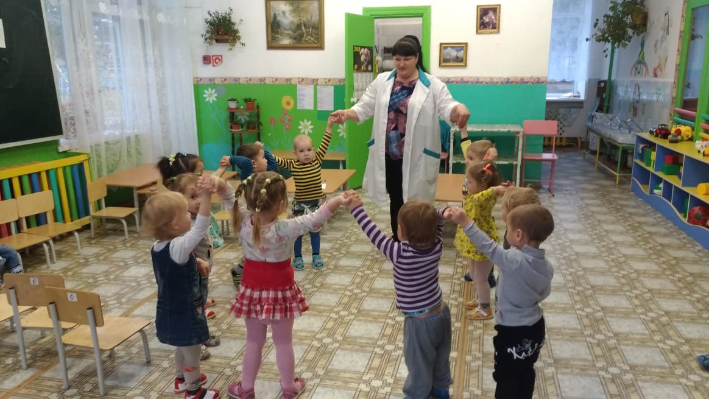
УТРЕННЯЯ ЗАРЯДКА

Slide 3
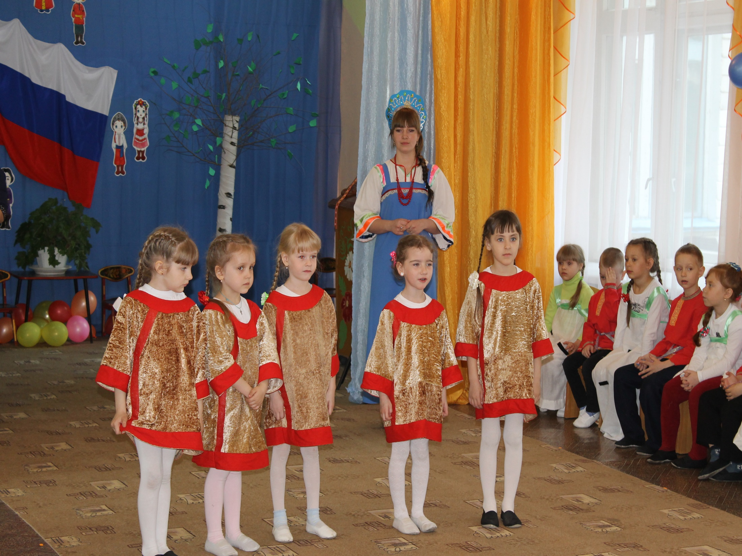
РАЙОННОЕ МЕТОДИЧЕСКОЕ ОБЪЕДИНЕНИЕ

Slide 4
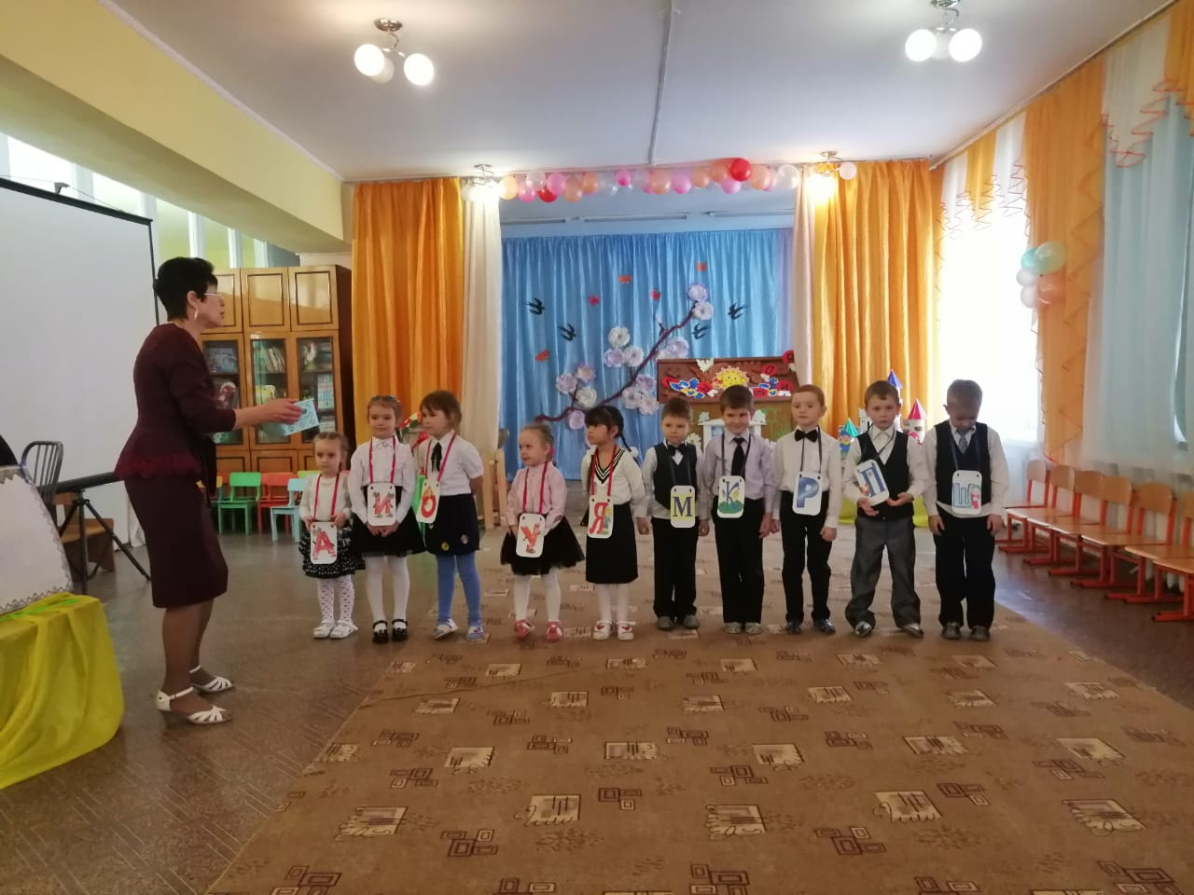

Slide 5
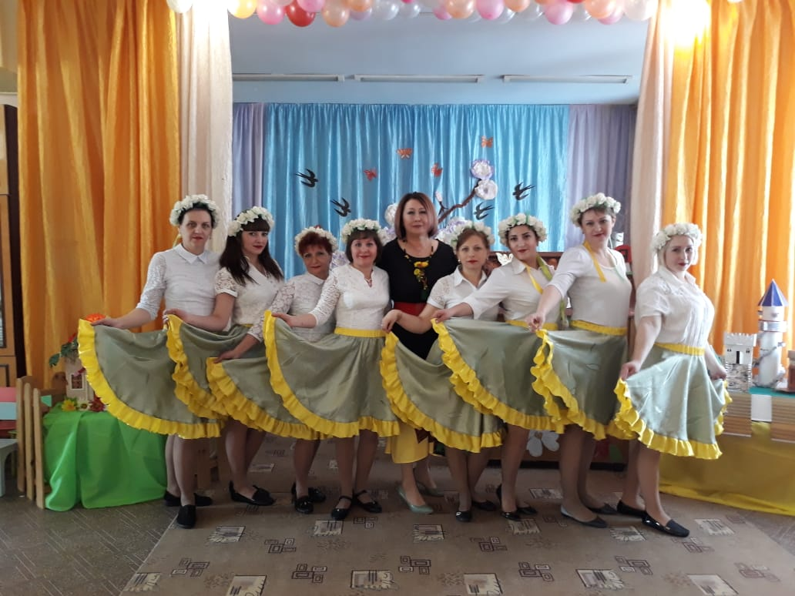

Slide 6
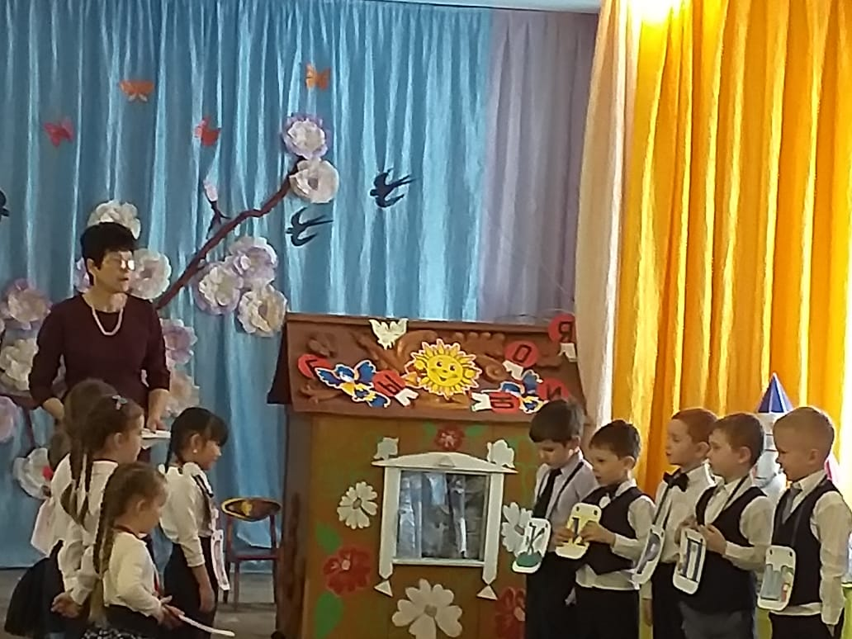
РАЙОННОЕ МЕТОДИЧЕСКОЕ ОБЪЕДИНЕНИЕ

Slide 7
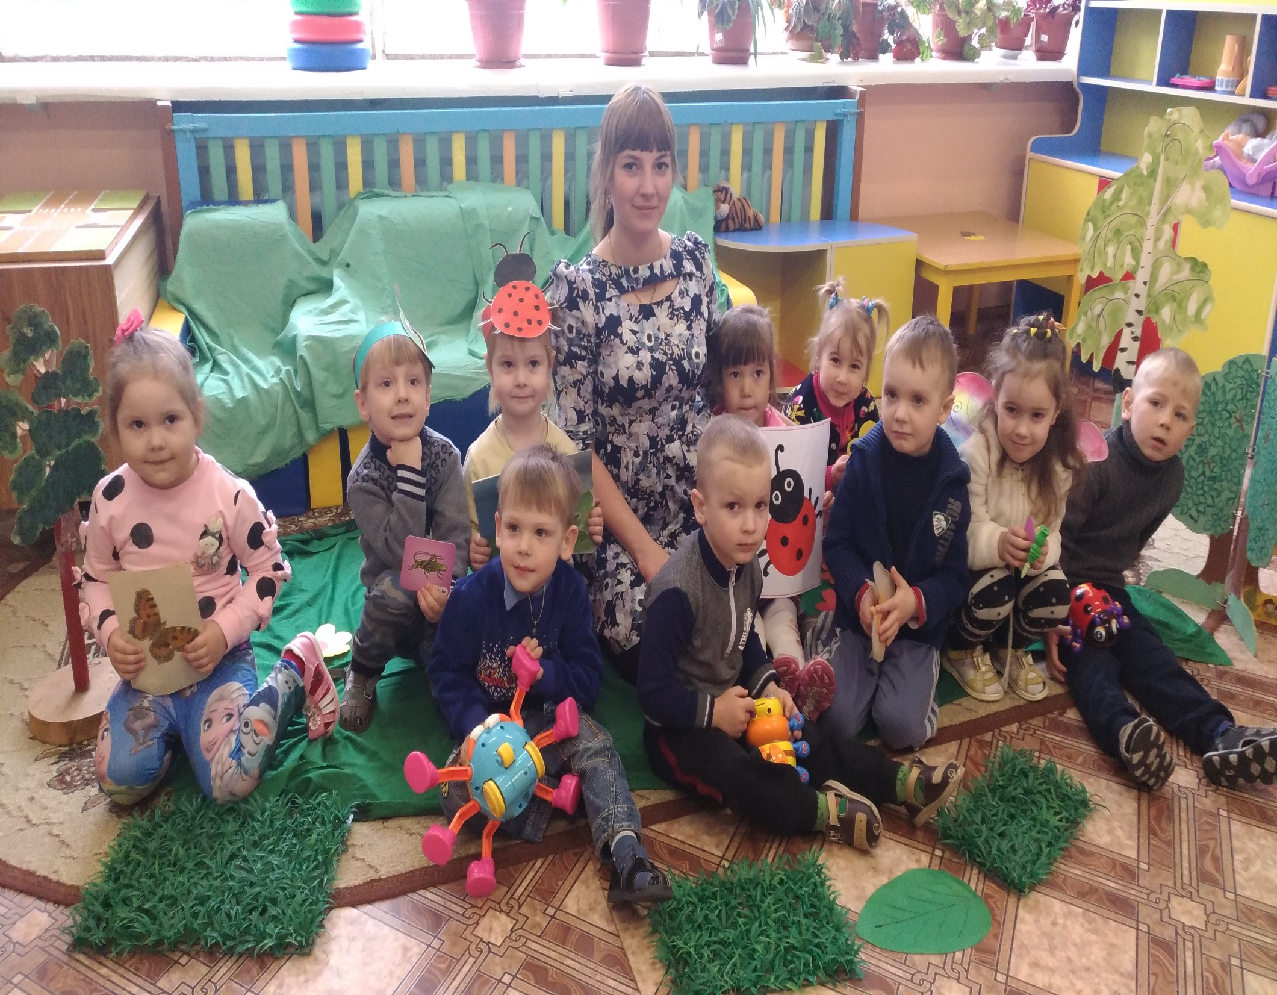

Slide 8
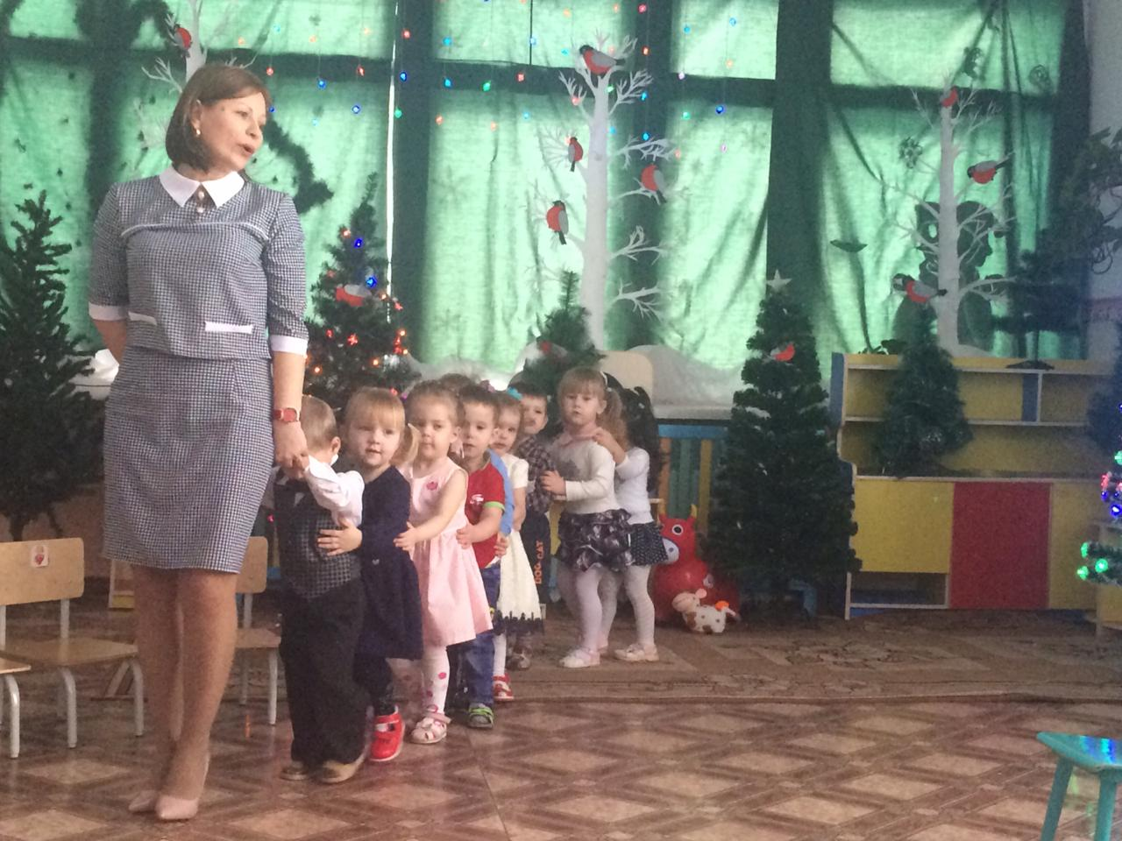

Slide 9
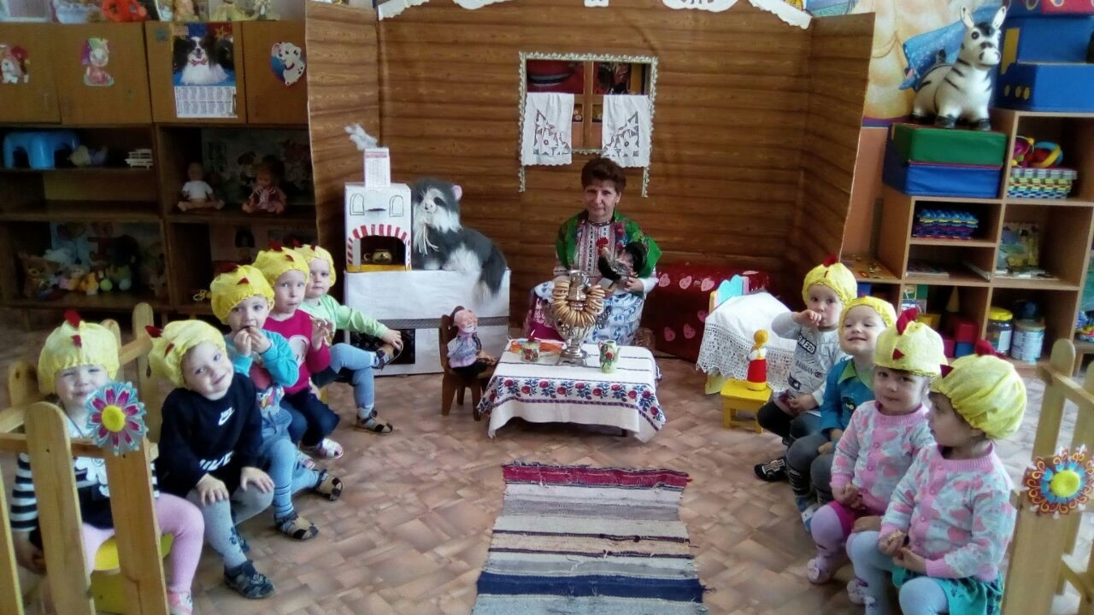
МАСЛЕНИЦА

Slide 10
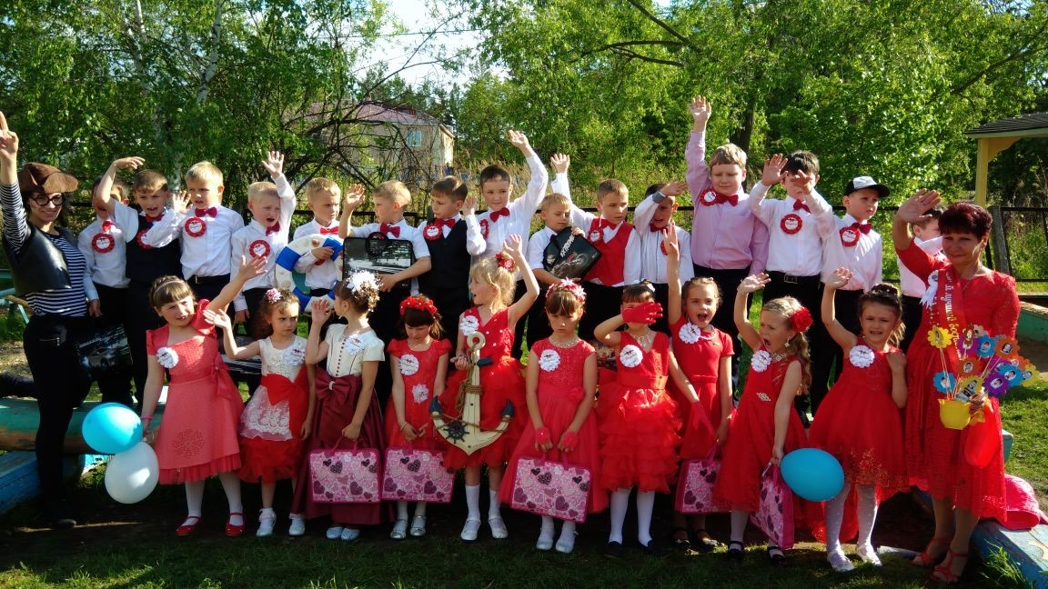

Slide 11
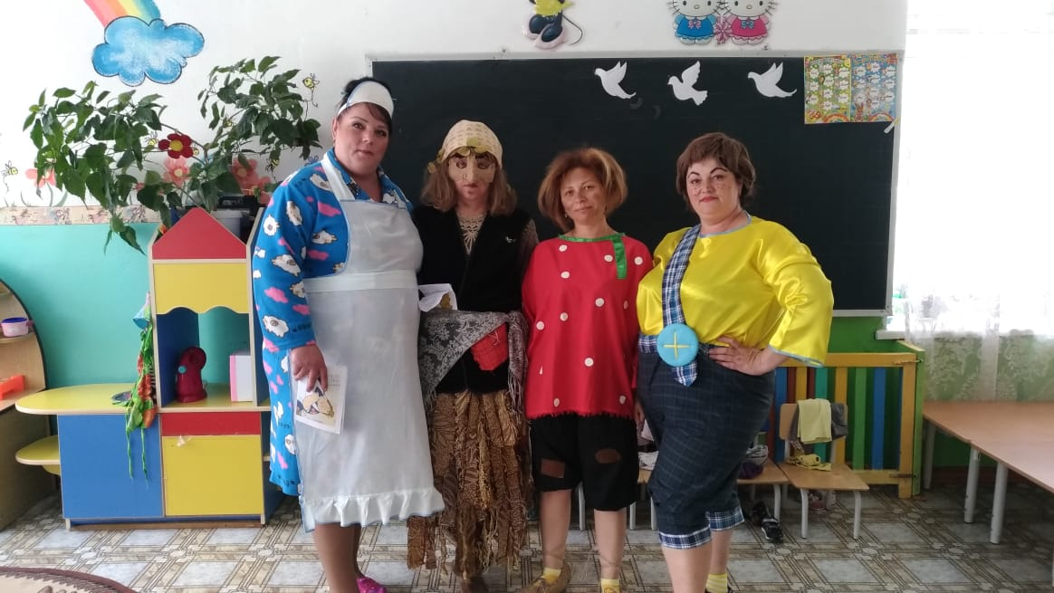
ВЫПУСКНОЙ БАЛ

Slide 12
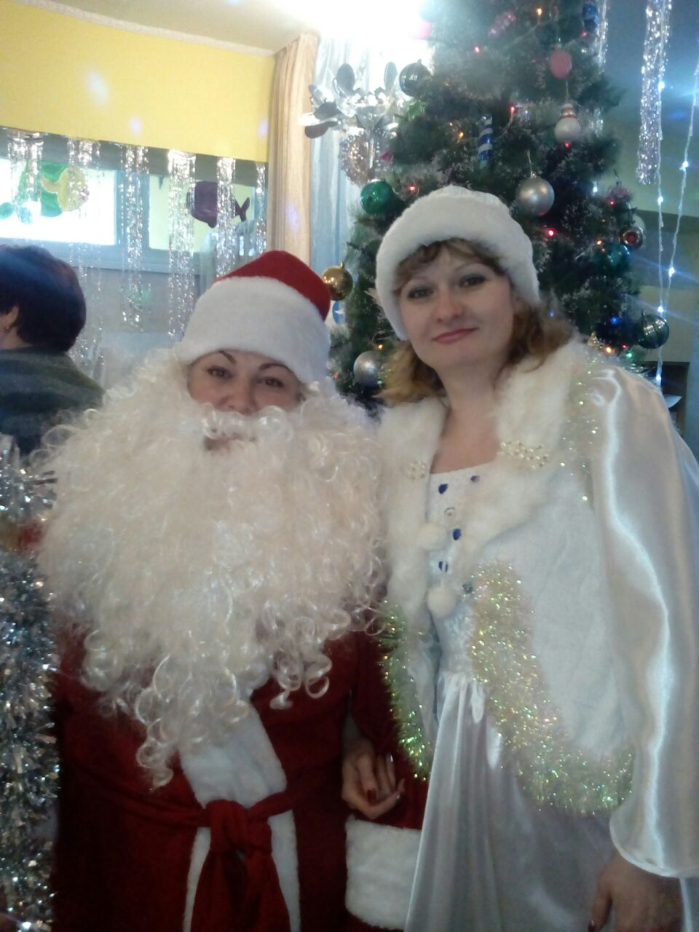
Новый год
НОВЫЙ ГОД

Slide 13
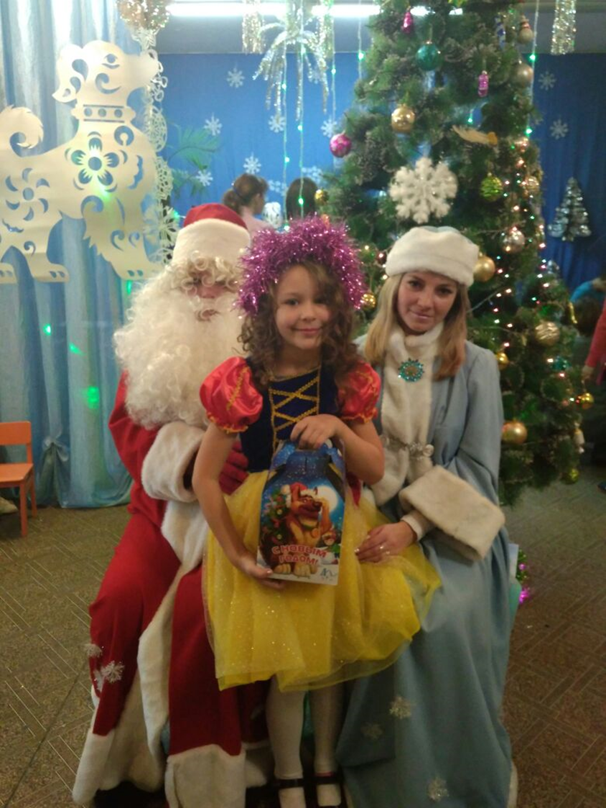

Slide 14
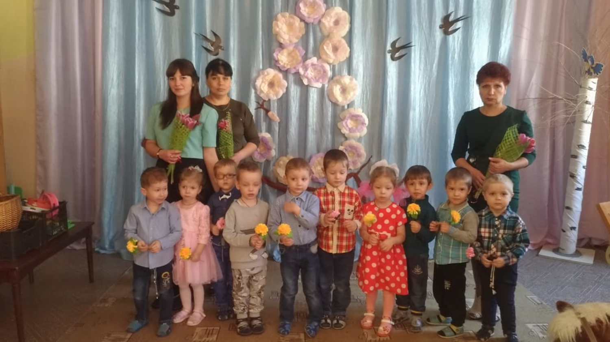
8 МАРТА

Slide 15
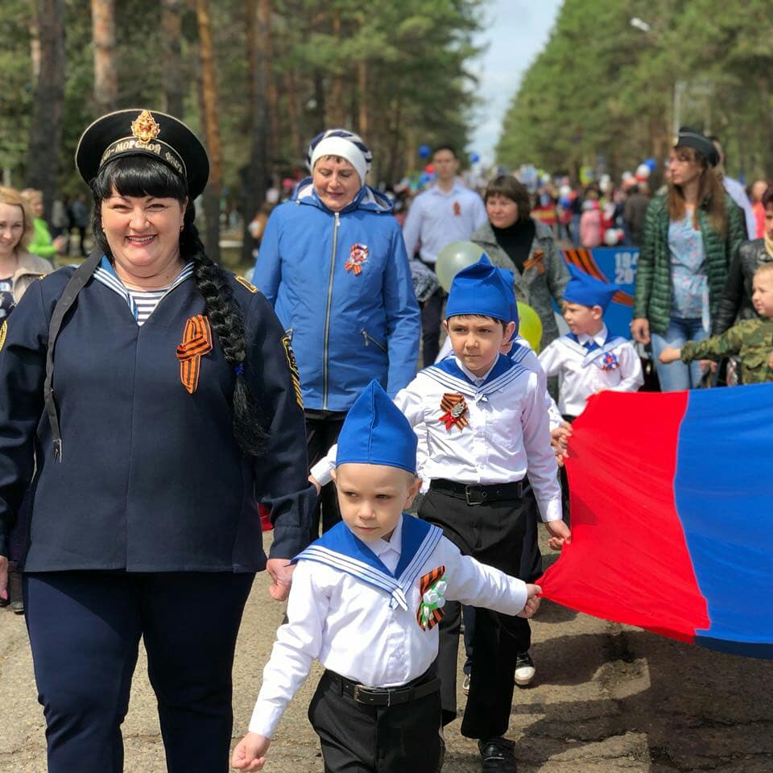
День Победы
ПАРАД 9 МАЯ

Slide 16
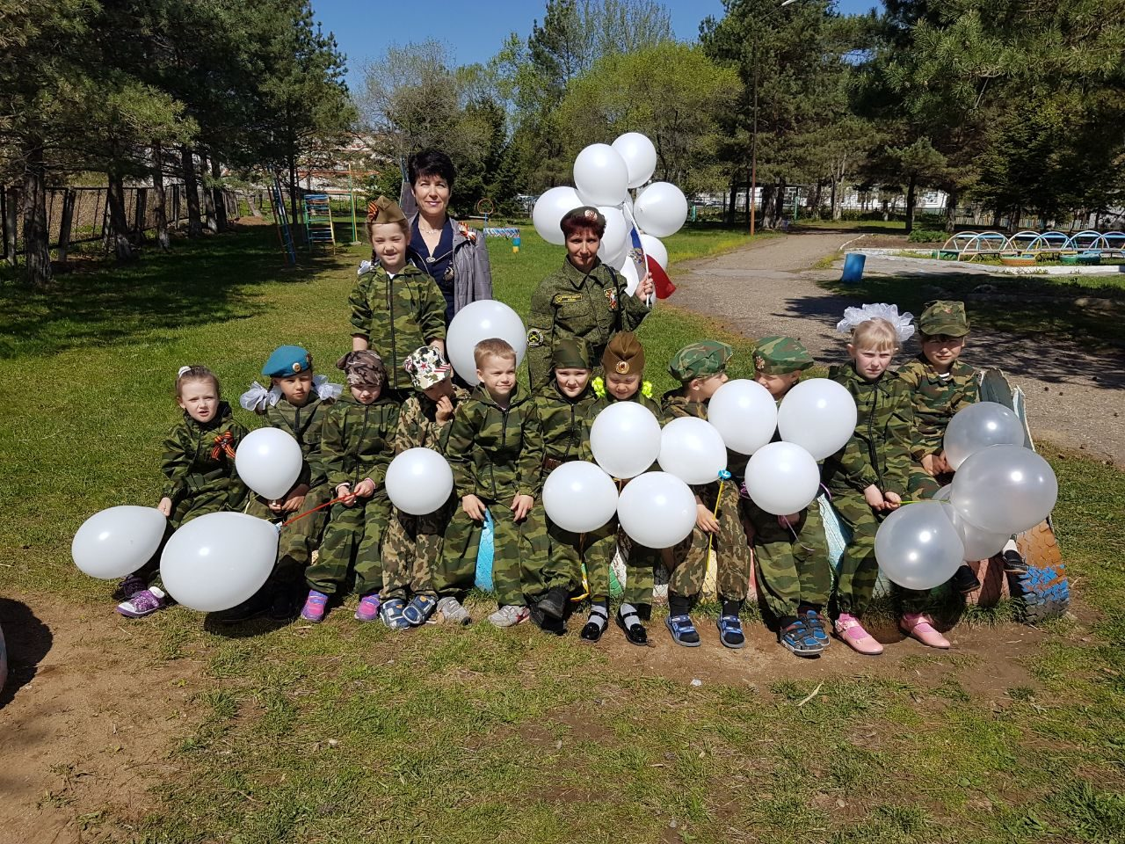

Slide 17
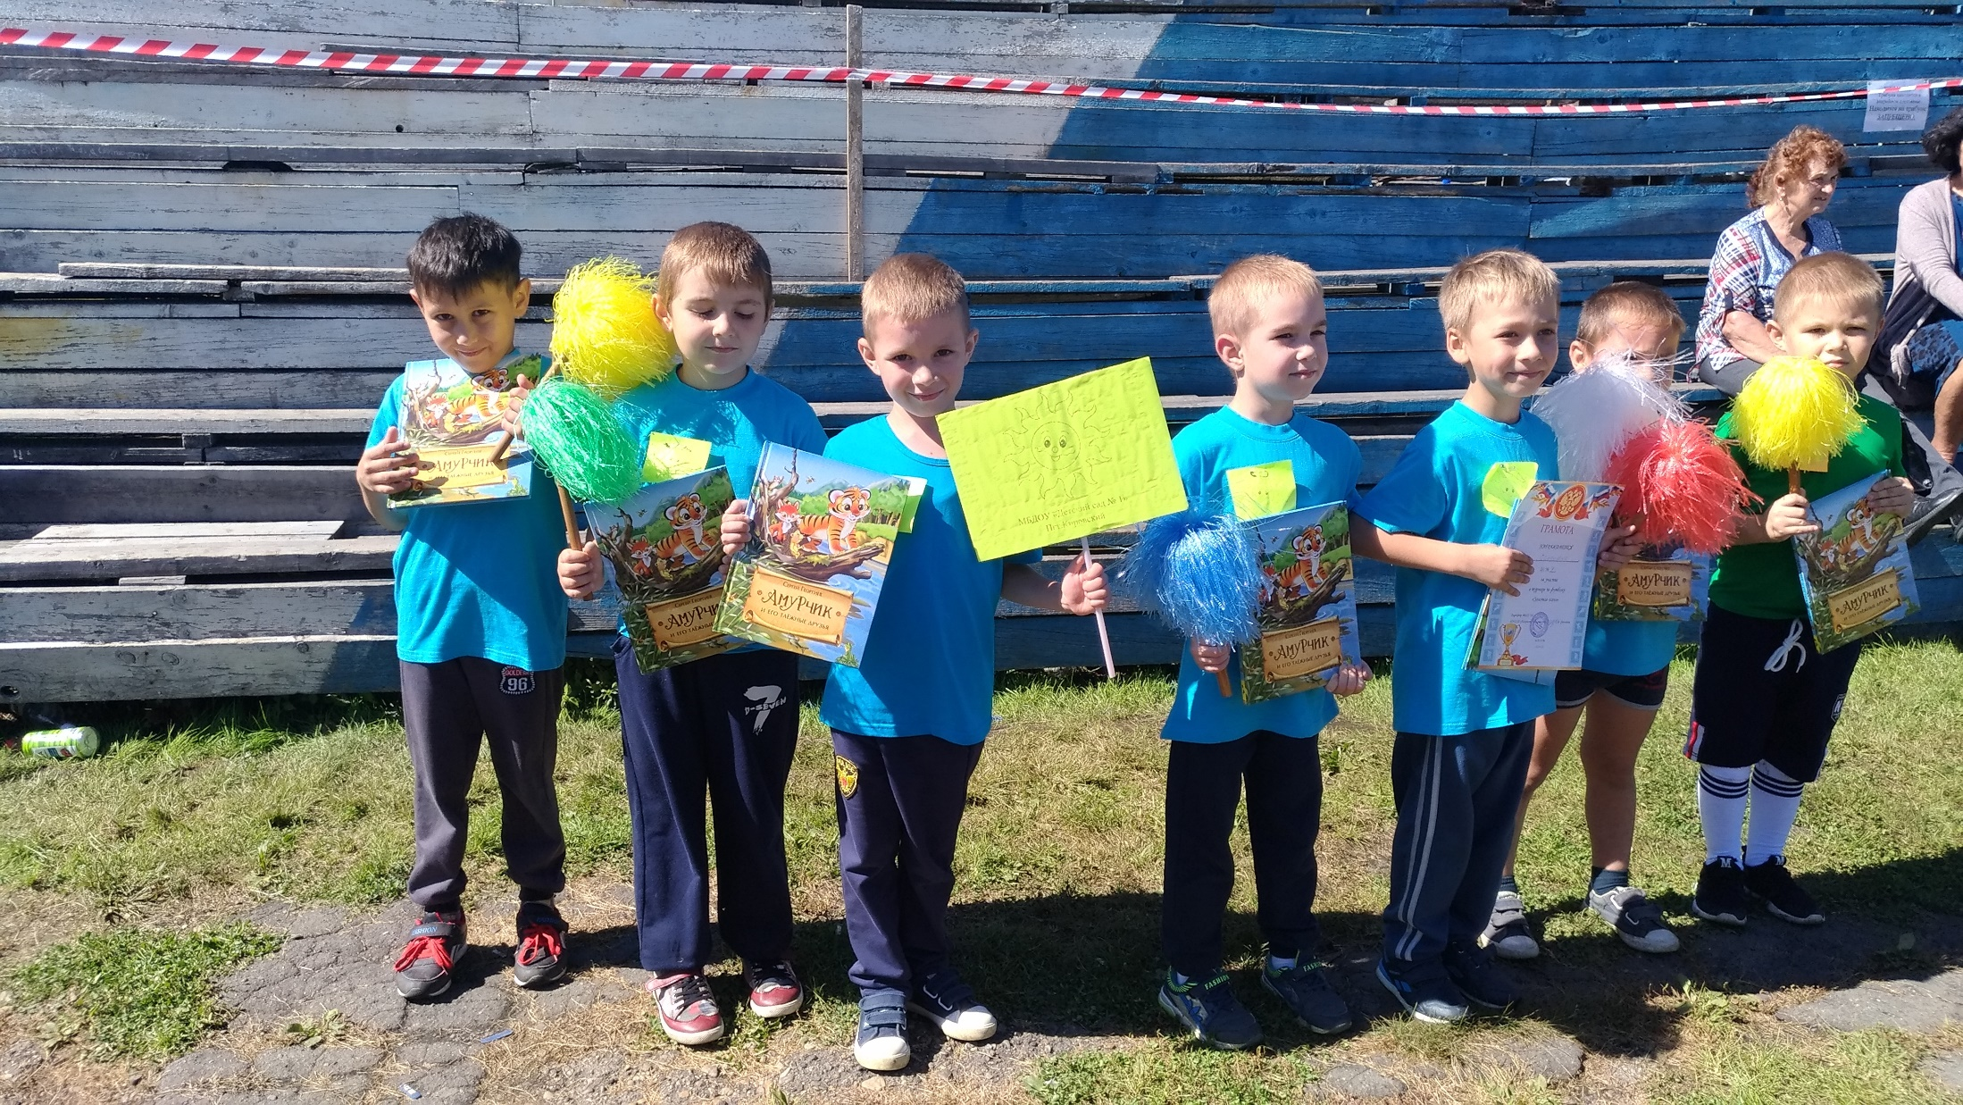
СПАРТАКИАДА

Slide 18
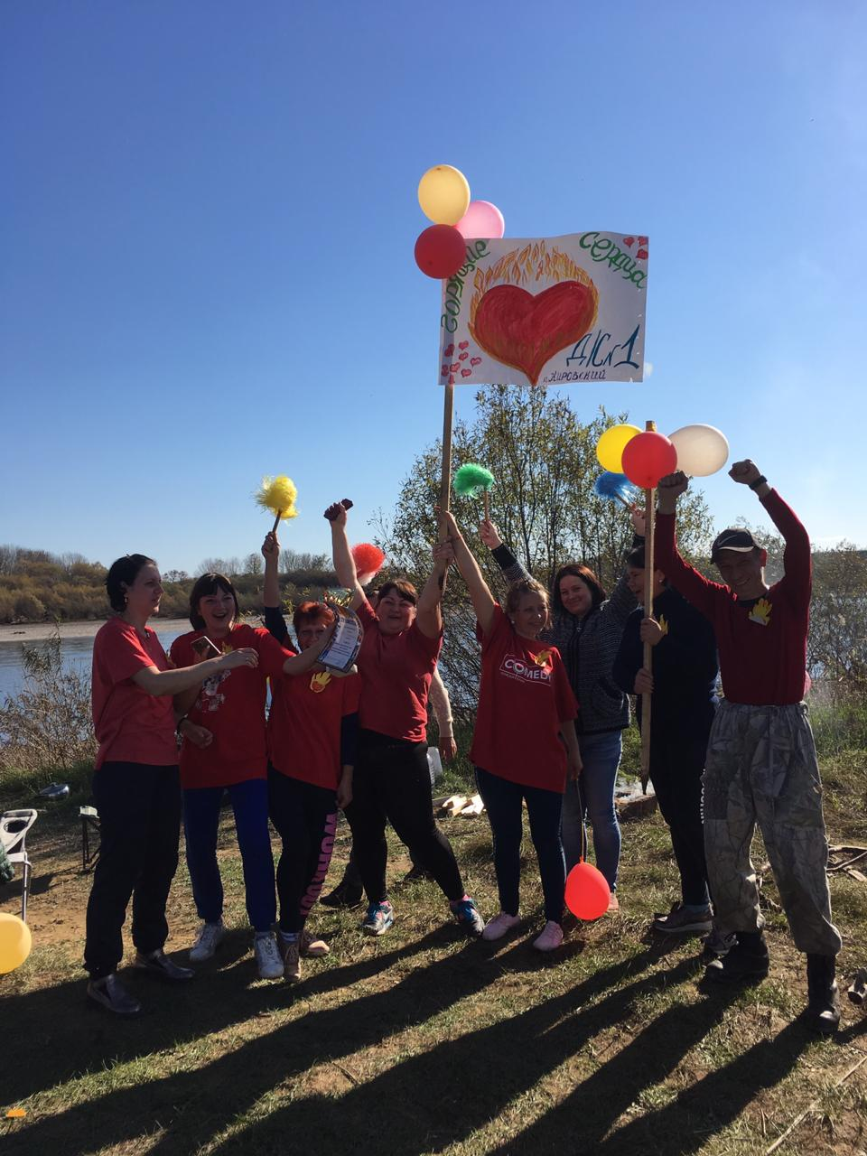
Наши игры и прогулки
ТУРСЛЕТ ПЕДАГОГИЧЕСКИХ РАБОТНИКОВ

Slide 19
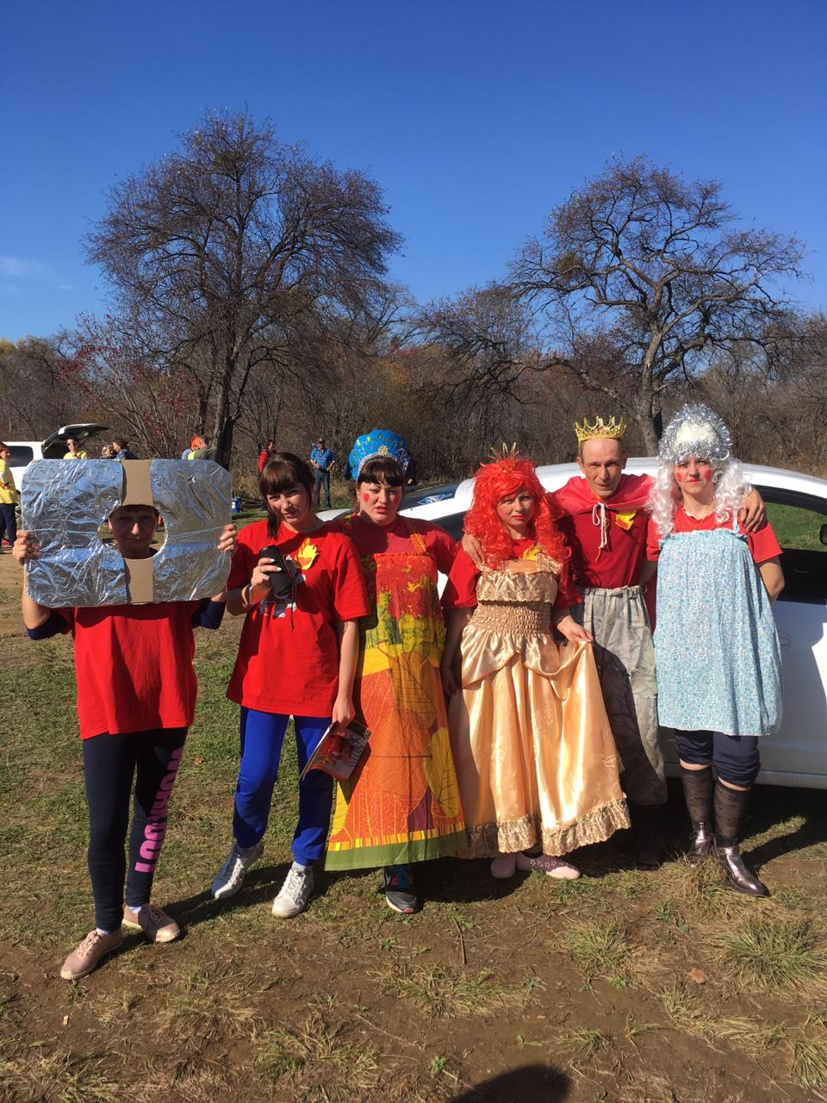

Slide 20
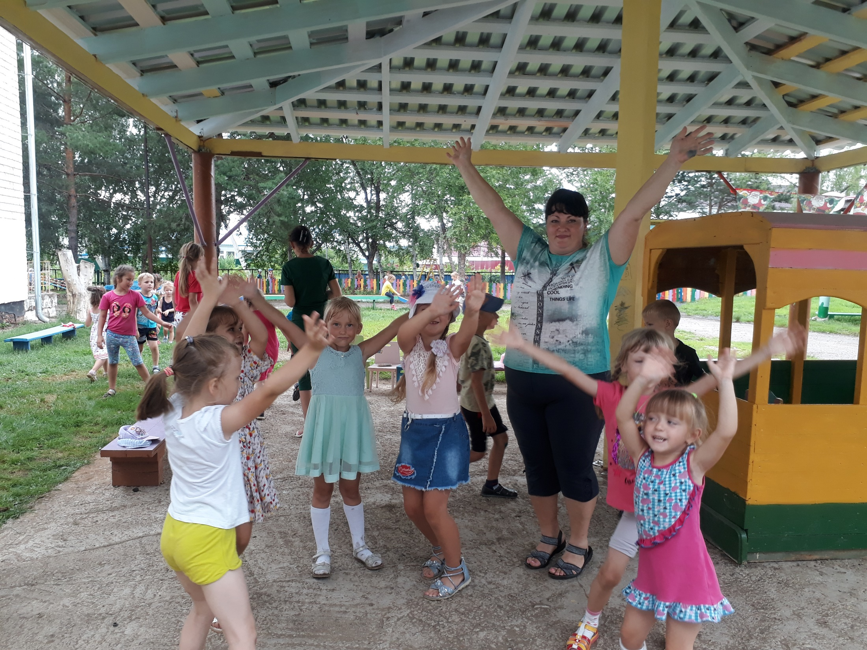

Slide 21
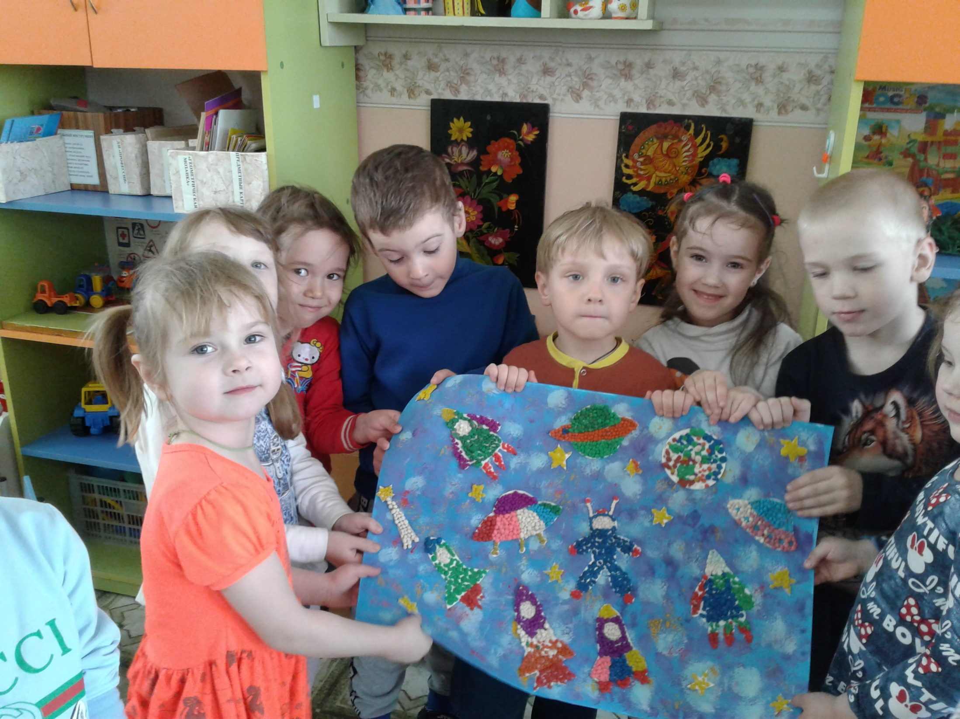
НАШИ ЗАНЯТИЯ

Slide 22
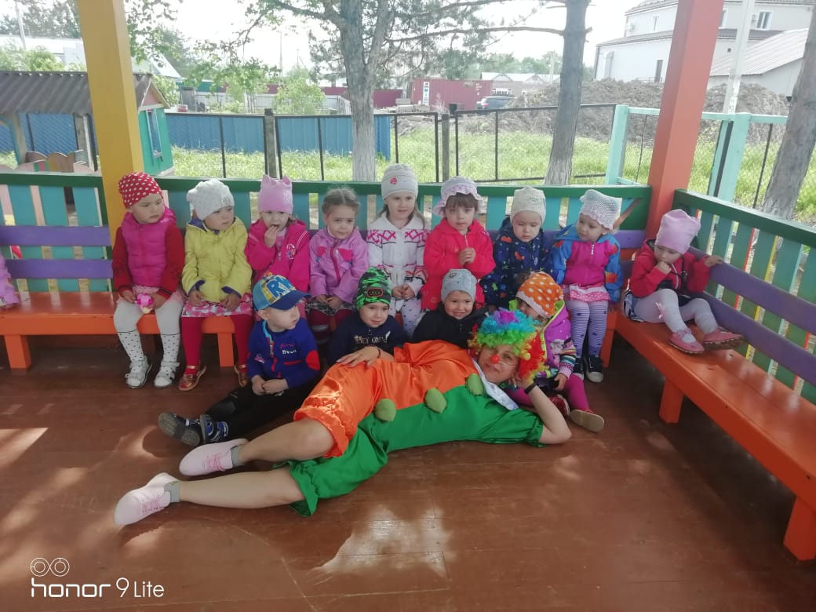
ДЕНЬ ИМЕНИННИКА

Slide 23
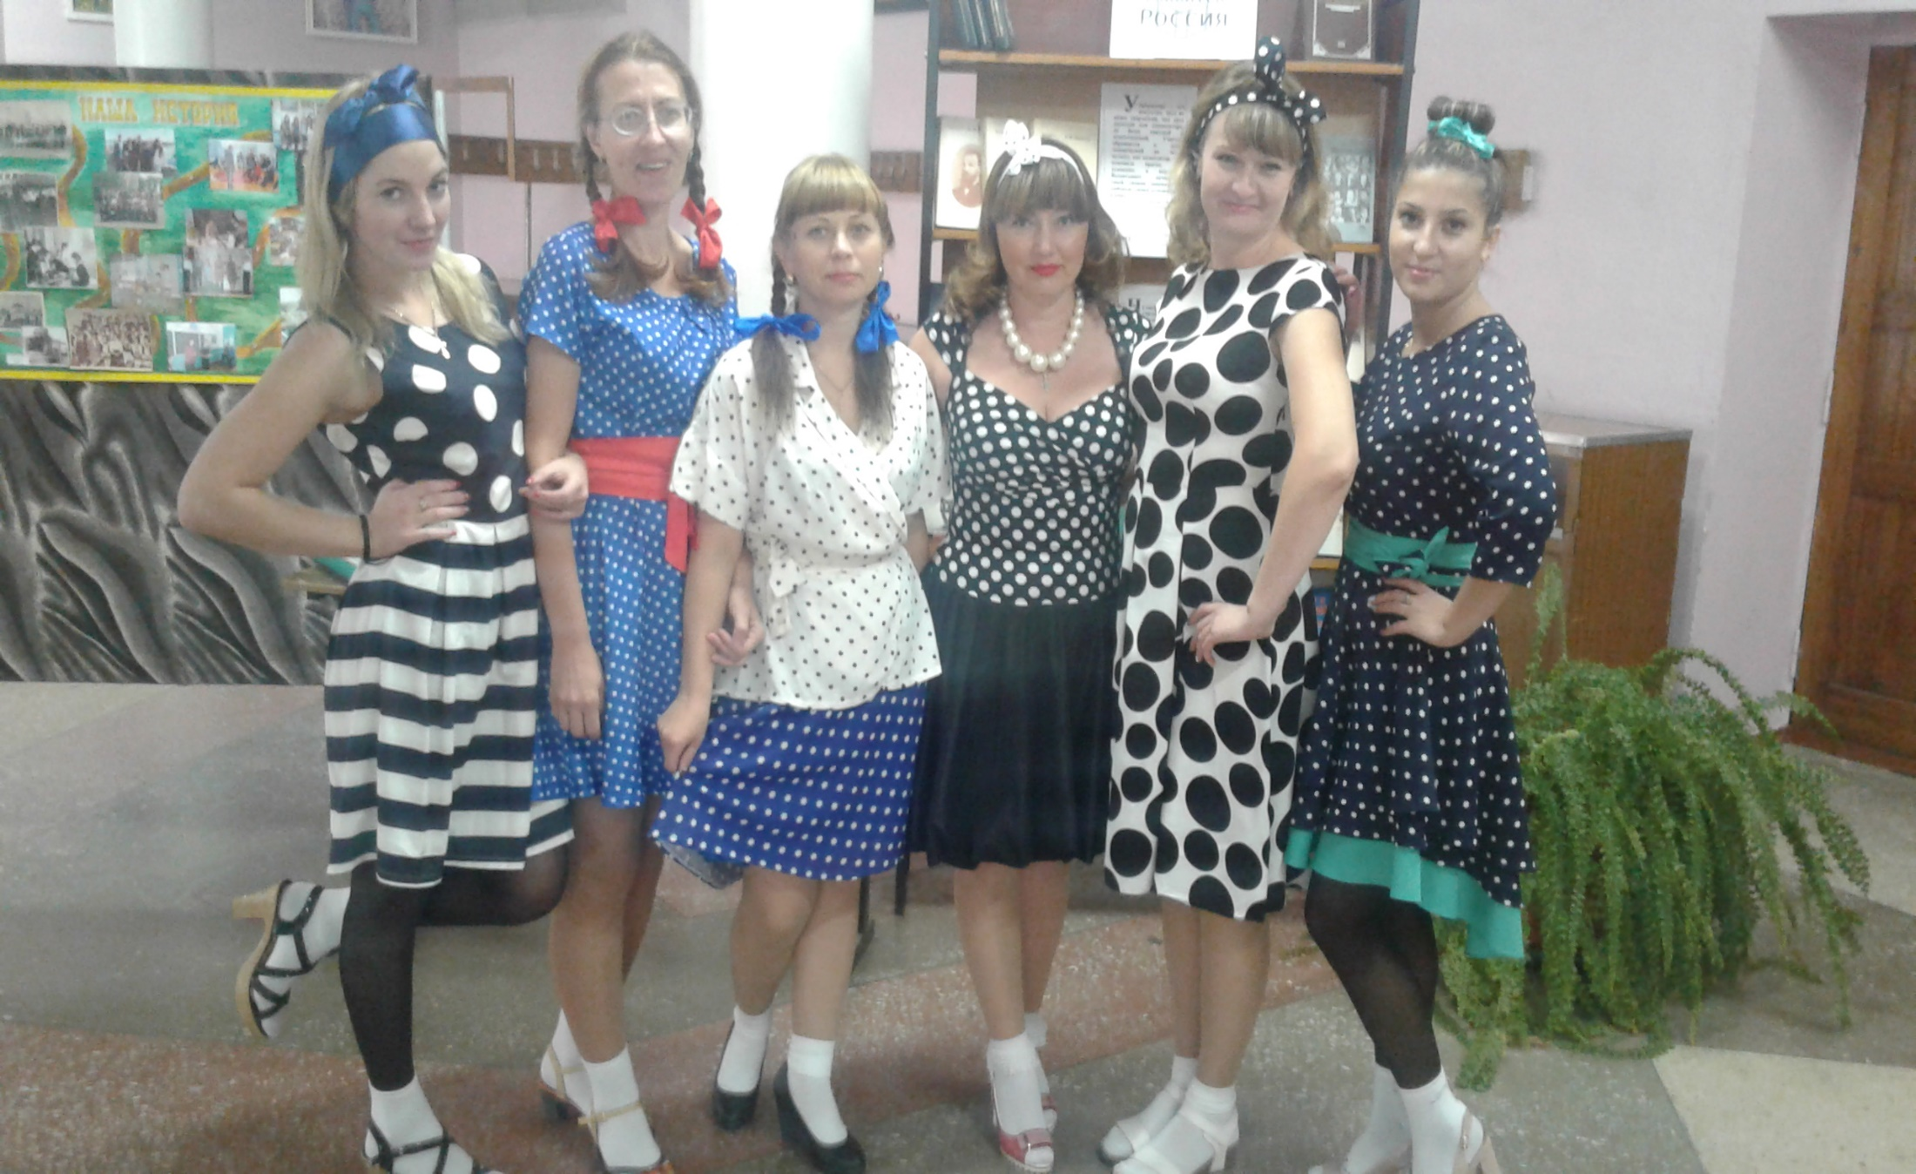
ДЕНЬ ВОСПИТАТЕЛЯ

Slide 24
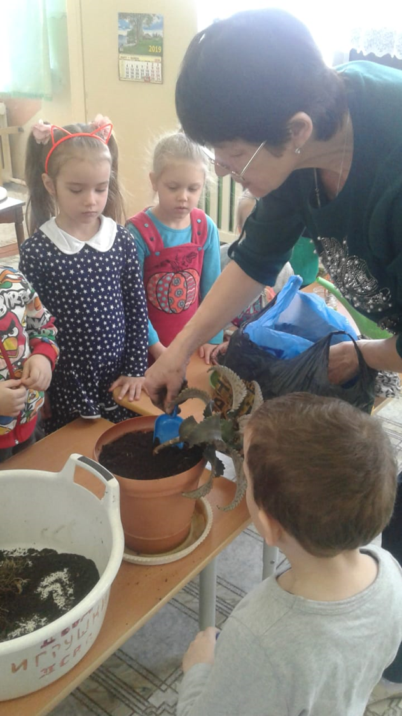
ПЕРЕСАДКА ЦВЕЕТОВ

Slide 25
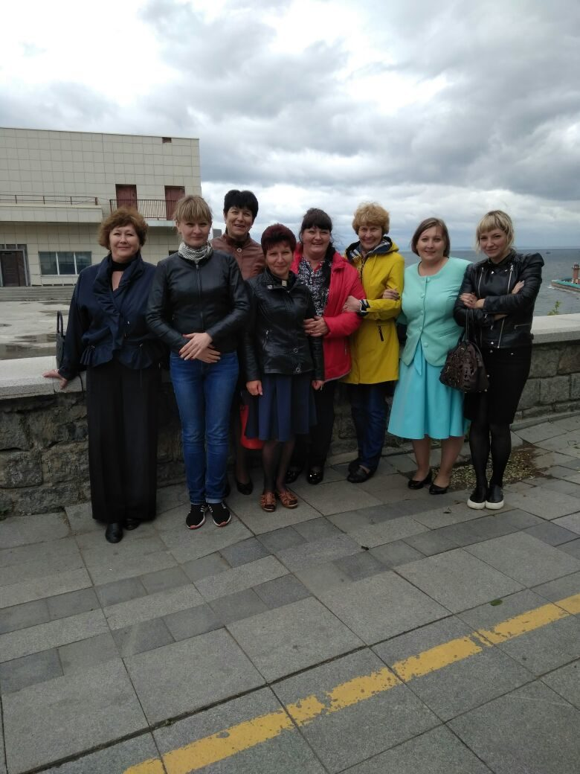
ФЕСТИВАЛЬ СОТ г.ВЛАДИВОСТОК

